Slide 1

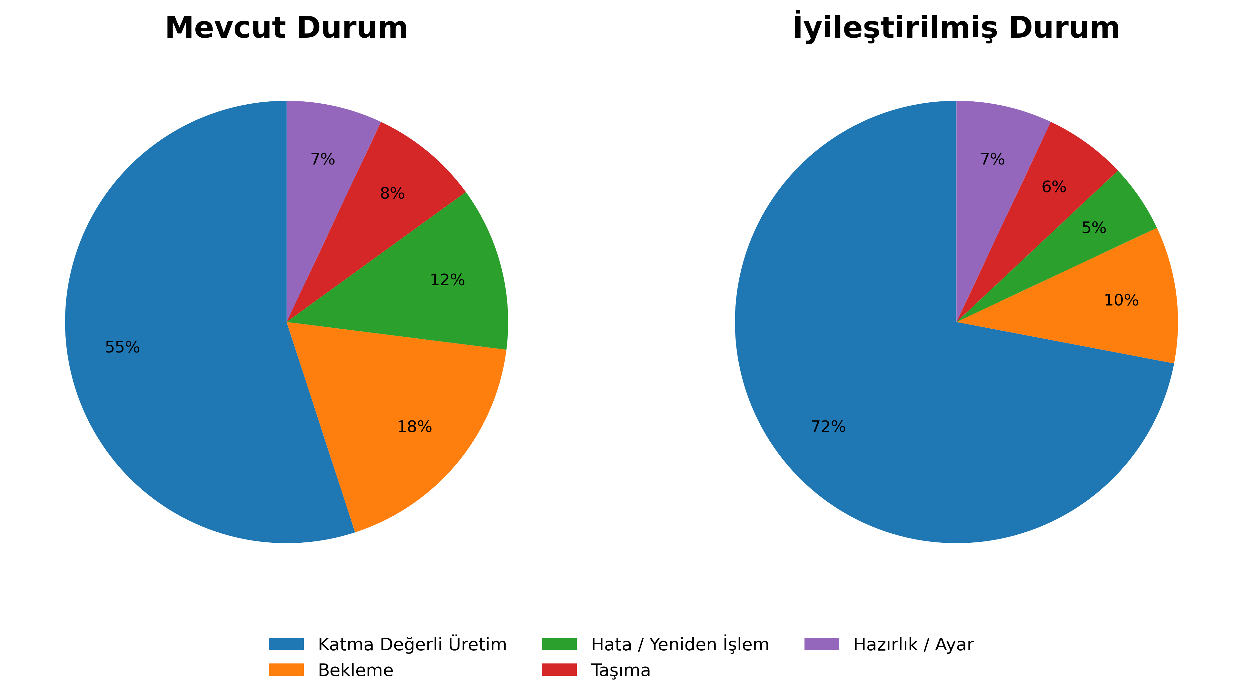
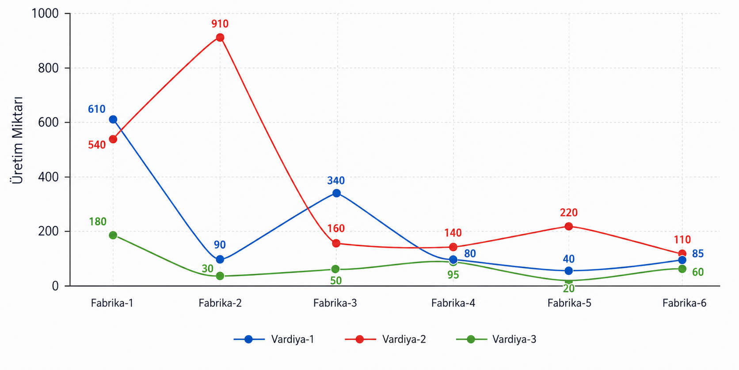
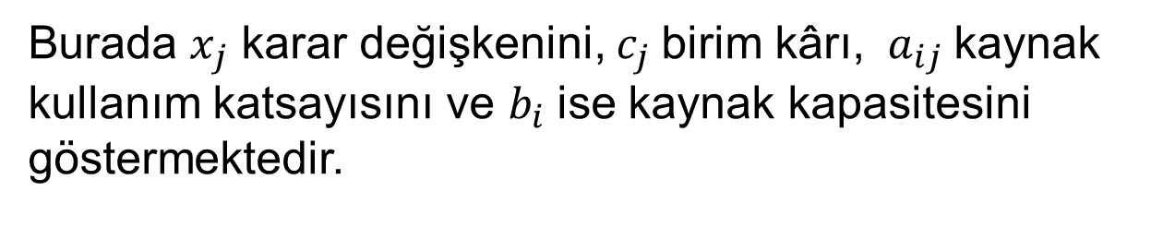
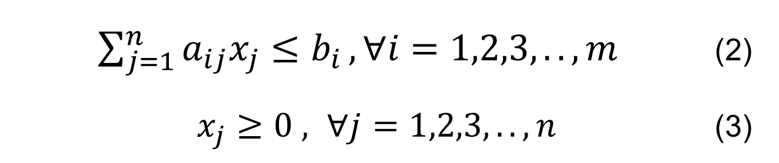
ENDÜSTRİ MÜHENDİSLİĞİ TASARIMI II KONU BAŞLIĞI
İŞLETME LOGOSU (VARSA)
YOKSA BU ALANI KALDIRIN
1. Öğrenci Okul No, Öğrenci Ad Soyad • 2. Öğrenci Okul No, Öğrenci Ad Soyad
3. Öğrenci Okul No, Öğrenci Ad Soyad
Danışman Ünvan, Ad, Soyad
ÖZET
Bu poster, öğrencilere örnek ve şablon olması amacıyla hazırlanmıştır. Özet bölümünde proje problemi, incelenen süreç/sistem, kullanılan yöntem veya geliştirilen çözüm yaklaşımı ve çalışmanın beklenen katkısı kısa ve anlaşılır biçimde açıklanmalıdır.
Anahtar Kelimeler: En fazla 5 anahtar kelime yazılmalıdır. Her anahtar kelimenin ilk harfi büyük olmalı ve anahtar kelimeler virgül ile ayrılmalıdır.
1. GİRİŞ VE ÇALIŞMANIN AMACI
3. YÖNTEM
5. SONUÇ VE ÖNERİLER
Giriş bölümü, posteri inceleyenlerin çalışmayı anlayıp değerlendirebilmesini sağlamak için yeterli temel bilgileri içermeli, çalışmanın yapılmasının gereği ve amacı kısaca anlatılmalıdır.
Çalışmanın konusu, önemi ve temel amacı kısaca açıklanmalıdır.
Giriş bölümünde çalışmayla ilgili literatür de kısaca verilebilir.
Problemin çözümünde kullanılan yöntem, model, analiz tekniği, yazılım veya karar verme yaklaşımı açıklanmalıdır. Kullanılan veriler, varsayımlar ve yöntemin probleme neden uygun olduğu kısaca ifade edilmelidir.
Matematiksel ifadeler, PowerPoint’in Denklem (Equation) aracı ile yazılmalıdır. Ekran görüntüsü veya düşük çözünürlüklü görsel olarak eklenmemelidir.
Denklemler metin içinde mutlaka açıklanmalı ve ilgili denklem numaralarına atıf yapılmalıdır.
Örneğin: “Optimizasyon modelinin amaç fonksiyonu Denklem (1) ile, modele ait temel kısıtlar ise Denklem (2) ve Denklem (3) ile verilmiştir.”
Çalışmanın temel çıktıları özetlenmeli ve problem için geliştirilen çözüm/iyileştirme önerileri belirtilmelidir.
Elde edilen sonuçların uygulanabilirliği, beklenen katkısı ve varsa gelecekte yapılabilecek geliştirmeler kısaca açıklanmalıdır.
2. PROBLEM TANIMI
$\max{Z= \sum_{j=1}^{n}{c_{j}x_{j}} }$ (1)
Çalışmada çözülmek istenen problem açık ve anlaşılır biçimde tanımlanmalıdır.
Problemin kapsamı, mevcut durumdaki eksiklikler, kısıtlar ve çalışmanın hangi ihtiyaca cevap verdiği belirtilmelidir.
Kısıtlar;
Şekil 2. Mevcut ve İyileştirilmiş Durum Karşılaştırması
$\sum_{j=1}^{n}{a_{ij}x_{j}≤b_{i}}, ∀i=1,2,3,..,m$ (2)
$x_{j}≥0 , ∀j=1,2,3,..,n$ (3)
Verilen tablo ve şekiller, metin içinde mutlaka atıf verilerek açıklanmalıdır.
Şekil Kullanım Kuralı: Poster içinde kullanılan şekil, grafik, akış diyagramı, fotoğraf ve görseller numaralandırılmalı ve açıklayıcı bir başlık ile verilmelidir.
Şekil başlığı şeklin altında yer almalı ve “Şekil 1. …” biçiminde yazılmalıdır.
Kullanılan tüm şekillere metin içinde mutlaka atıf yapılmalıdır. Örneğin: “Mevcut ve iyileştirilmiş durum karşılatırması Şekil 3’te verilmiştir.”
Görseller yüksek çözünürlüklü olmalı ve okunabilirliği azaltacak şekilde sıkıştırılmamalıdır.
2025-2026 AKADEMİK YILI BALIKESİR ÜNİVERSİTESİ MÜHENDİSLİK FAKÜLTESİ ENDÜSTRİ MÜHENDİSLİĞİ BÖLÜMÜ BALIKESİR ÜNİVERSİTESİ MÜHENDİSLİK FAKÜLTESİ ENDÜSTRİ MÜHENDİSLİĞİ BÖLÜMÜ BALIKESİR ÜNİVERSİTESİ
Burada $x_{j}$ karar değişkenini, $c_{j}$birim kârı, $a_{ij}$kaynak kullanım katsayısını ve $b_{i}$ise kaynak kapasitesini göstermektedir.
4. UYGULAMA VE BULGULAR
Yöntemin gerçek problem üzerinde nasıl uygulandığı açıklanmalı, elde edilen temel sonuçlar tablo, grafik veya şekillerle sunulmalıdır.
Bulgular yalnızca verilmemeli, mevcut durum ya da önerilen çözüm açısından ne anlama geldiği de kısaca yorumlanmalıdır.
Şekil 1. Günlük Bazda Fabrika Üretim Verileri
Poster Formatı ve Yazım Kuralları: Poster, 70 × 100 cm dikey formatta hazırlanmalı ve fotoblok/mukavva baskı olarak teslim edilmelidir.
Çalışma başlığı, öğrenci isimleri, danışman bilgisi ve bölüm başlıkları posterde açık, dengeli ve okunabilir şekilde yer almalıdır.
Poster metni, tablo ve şekiller uzaktan rahatlıkla okunabilecek biçimde düzenlenmelidir.
Uzun paragraflar yerine kısa, açık ve maddelemeye uygun ifadeler tercih edilmelidir. Okunabilirliği artırmak için paragraflar arasında bir satır boşluk bırakılmalıdır.
Vurgulanmak istenen ifadeler kalın veya altı çizili olarak yazılabilir. Ancak okumayı zorlaştırabileceği için italik yazı kullanımından kaçınılmalıdır.
Yazı tipi ve punto düzeni Tablo 1’de verilmiştir. Poster üzerindeki hiçbir metin 18 puntodan küçük olmamalı, ana metinlerde ise en az 24 punto kullanılmalıdır.
Tablo 1. Poster Yazı Tipi ve Punto Düzeni
Alan | Yazı Tipi ve Punto
Çalışma konu başlığı | Arial Bold, 44 punto
Öğrenci ve danışman bilgileri | Arial Bold, 32 punto
Ana bölüm başlıkları | Arial Bold, 32 punto
Poster ana metni | Arial, en az 24 punto
Tablo içi metinler | Arial, en az 18 punto
Şekil ve tablo başlıkları | Arial, en az 20 punto
Poster içerisinde kullanılan tablolar numaralandırılmalı ve açıklayıcı bir başlıkla verilmelidir.
Tablo Kullanım Kuralı: Tablo başlığı tablonun üstünde yer almalı ve “Tablo 1. …” biçiminde yazılmalıdır.
Tablo içindeki tüm metinler Arial yazı tipinde olmalı, yazı boyutu okunabilirliği bozmayacak şekilde düzenlenmelidir.
Her tabloya metin içinde mutlaka atıf yapılmalıdır. Örneğin: “Posterde kullanılacak yazı tipi ve punto düzenine ilişkin bilgiler Tablo 1’de gösterilmiştir.”
KAYNAKLAR
[1] Çalışmada yararlanılan temel kaynaklar IEEE formatında verilmelidir.
[2] Poster formatına uygun olarak yalnızca doğrudan kullanılan ve çalışmayı destekleyen 3–6 temel kaynak eklenmelidir.
[3] ….
TEŞEKKÜR
Danışman hocaya, veri toplama ve uygulama sürecinde destek sağlayan kişi, kurum ve birimlere teşekkür metni eklenebilir.
BALIKESİR ÜNİVERSİTESİ • MÜHENDİSLİK FAKÜLTESİ • ENDÜSTRİ MÜHENDİSLİĞİ BÖLÜMÜ
Notes:
70x100 cm dikey poster şablonu. Firma logosu, QR kod ve üniversite-sanayi iş birliği ibareleri kaldırılmıştır. Başlık ve metin içerikleri PosterSablon_04052017 belgesindeki başlıklara göre düzenlenmiştir.

